Slide 1

ANÁLISIS DE ANIMES
Proyecto de Estadística
Integrantes :
Darián Santamarina Hernández Abel de la Noval Pérez
Frank Alberto Piz Torriente

Slide 2

Tema de Investigación del Proyecto
El anime es un fenómeno cultural de alcance internacional, con una comunidad activa que participa constantemente en su evaluación y difusión. MyAnimeList es una de las principales plataformas especializadas, donde los usuarios califican animes y determinan su nivel de popularidad. Dado que nuestro dataset proviene de MyAnimeList, este proyecto busca analizar la puntuación promedio como un indicador del reconocimiento del público. Estudiar los factores que influyen en dicha puntuación permite comprender mejor cómo características como la popularidad y la participación de los usuarios se relacionan con la percepción de calidad de los animes.

Slide 3


Metodología
Dataset :
Variables analizadas:
Técnicas aplicadas:
MyAnimeList
Puntuación, número de episodios, duración, popularidad, miembros.
- Regresión lineal múltiple (OLS)
- ANOVA
- Análisis de clustering
Enfoque: cuantitativo y exploratorio, orientado a identificar patrones y diferencias entre tipos de anime.

Slide 4

Preguntas de Investigación
Pregunta 1 : Regresión Lineal
¿Qué factores explican la Puntuación promedio que recibe un anime en MyAnimeList?
Pregunta 2 : ANOVA
¿Existen diferencias estadísticamente significativas en la Puntuación entre distintos tipos de anime?
Pregunta 3 : Clustering (K-Means)
¿Es posible agrupar animes en clusters basados en características como número de episodios, popularidad, miembros, puntuación y duración?

Slide 5
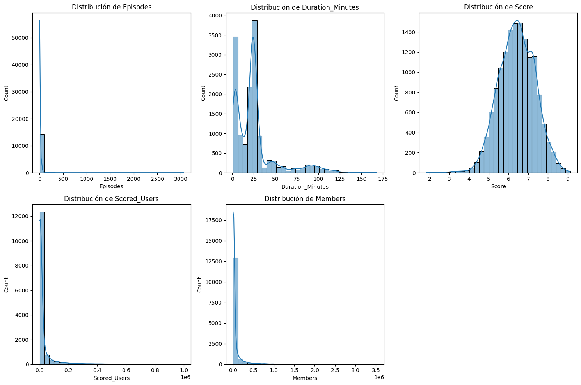
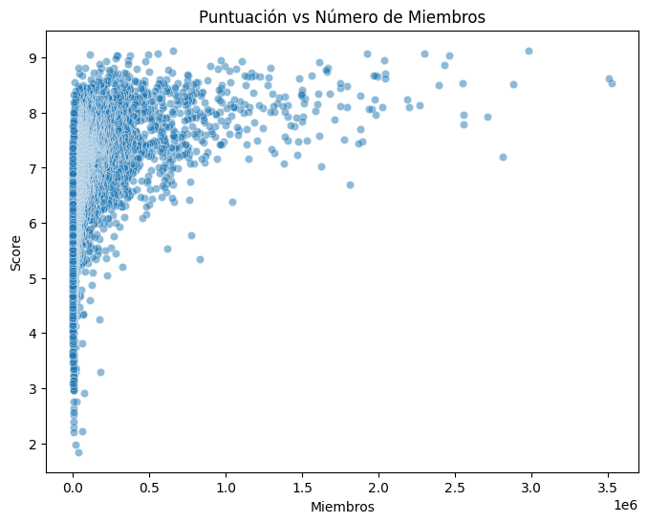
Analisis Exploratorio de Datos

Slide 6
Pregunta 1 :
¿Qué factores explican la Puntuación promedio que recibe un anime en MyAnimeList?
El modelo de regresión lineal múltiple presenta un R² ajustado de 0.59, indicando que una parte sustancial de la puntuación promedio de los animes en MyAnimeList puede explicarse por variables estructurales, de popularidad y de clasificación. Esto confirma que las valoraciones de los usuarios no son aleatorias, sino que responden a patrones sistemáticos observables en los datos.

Slide 7

Ejemplos Concretos de la
Pregunta 1 :
Los resultados muestran que episodios más largos se asocian con puntuaciones más altas, lo que sugiere una preferencia por narrativas más desarrolladas, como se observa en animes como Steins;Gate o Fullmetal Alchemist: Brotherhood. En contraste, un mayor número de episodios presenta un efecto negativo leve, visible en series muy extensas como Naruto o Bleach, donde puede existir desgaste narrativo o mayor variabilidad en la calidad percibida.
La popularidad juega un rol ambivalente: animes con muchos miembros tienden a recibir mejores puntuaciones, pero una masificación excesiva genera valoraciones más heterogéneas, como en Sword Art Online o Tokyo Ghoul. Además, formatos como Music y Special (por ejemplo, Shelter) y adaptaciones de manga o novelas obtienen mejores puntuaciones, mientras que contenidos con clasificación adulta (R/R+), como Devilman Crybaby, presentan puntuaciones promedio más bajas..

Slide 8
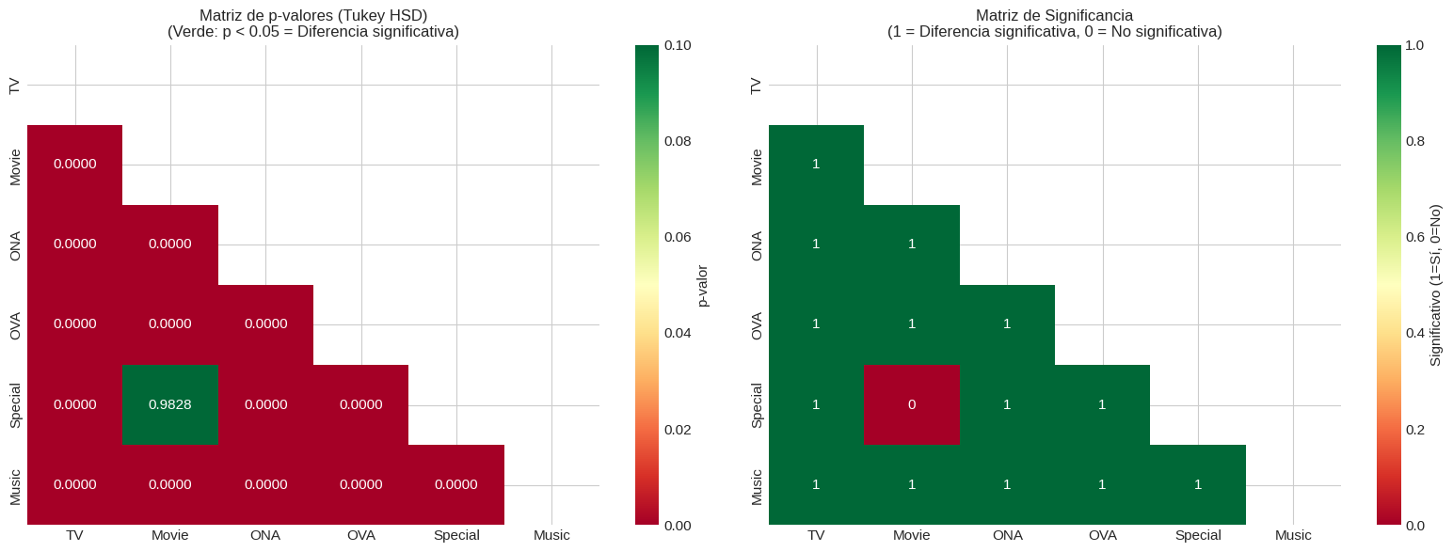
Pregunta 2 :
¿Existen diferencias estadísticamente significativas en la Puntuación entre distintos tipos de anime?
El análisis ANOVA de un factor muestra que existen diferencias estadísticamente significativas en la puntuación promedio entre los distintos tipos de anime. A pesar de que los supuestos de normalidad y homocedasticidad no se cumplen estrictamente, los resultados son robustos, ya que la prueba no paramétrica de Kruskal-Wallis confirma las conclusiones del ANOVA. Además, el análisis post-hoc (Tukey HSD) identifica diferencias específicas entre formatos, indicando que el tipo de anime explica una proporción relevante de la variabilidad en la puntuación.

Slide 9

Ejemplos concretos de la Pregunta 2
Las diferencias entre tipos de anime pueden observarse en casos representativos del dataset. Las películas suelen recibir puntuaciones más altas, como Spirited Away o Your Name, posiblemente por su alta calidad técnica y narrativa concentrada. Los especiales (Special) y OVAs también destacan en valoración, como Attack on Titan: Ilse’s Notebook. En contraste, las series de tipo TV, como Naruto o Bleach, presentan puntuaciones promedio más moderadas, lo que puede reflejar mayores expectativas y mayor heterogeneidad en la experiencia del espectador a lo largo del tiempo.

Slide 10
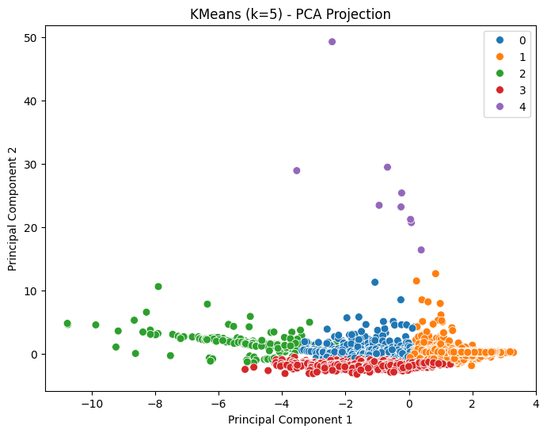
Pregunta 3 :
¿Es posible agrupar animes en clusters basados en características como número de episodios, popularidad, miembros, puntuación y duración?
El análisis de clustering muestra que es posible agrupar animes en conjuntos claramente diferenciados utilizando variables como número de episodios, duración, puntuación, popularidad y número de miembros. Los resultados identifican cinco clústeres bien definidos, cada uno representando un perfil distinto dentro de la industria del anime, desde series estándar de temporada hasta producciones altamente masivas o de nicho. Esto evidencia que los animes no forman un grupo homogéneo, sino que siguen patrones estructurales y de consumo identificables.

Slide 11

Ejemplos concretos de la Pregunta 3
Los clústeres identificados pueden interpretarse a través de ejemplos representativos. El clúster de “Éxitos mainstream” incluye animes con gran exposición y altos puntajes, como Attack on Titan o Death Note. El grupo de películas de anime se caracteriza por una duración elevada y pocos episodios, como Your Name. Las series largas de formato corto, como One Piece, se distinguen por su número extremo de episodios. En contraste, el clúster de nicho o baja popularidad agrupa OVAs o series poco conocidas, mientras que el de animes de temporada estándar reúne series TV de 12–24 episodios con métricas promedio

Slide 12

Conclusiones
La puntuación promedio en MyAnimeList está influenciada por factores estructurales, de popularidad y de clasificación, no es aleatoria.
Existen diferencias significativas entre tipos de anime, confirmadas por ANOVA y pruebas no paramétricas.
Los animes pueden agruparse en clusters claros, que reflejan perfiles de producción y consumo: desde series estándar hasta éxitos mainstream y nichos poco populares.
El análisis estadístico permite identificar patrones de valoración y consumo, aunque no determina de manera absoluta la calidad de un anime.
Estos hallazgos muestran la importancia de considerar características objetivas y dinámicas de comunidad al interpretar puntuaciones en plataformas de entretenimiento.

